Slide 1
Družina in sorodstvo

Slide 2
Uvod
Na koga mislim, ko rečem „moja družina“?
Zakaj je družina zame pomembna?

Slide 3
Family: The Basis of Chinese Civilization
izsek iz TV dokumentrane serije The Story of China (PBS, 2017) 3:12

Slide 4
Družina
Osnovna enota družbene organizacije
Reprodukcija
Vzgajanje otrok (učenje norm, pravilnega obnašanja)
Emocionalni vidiki družbene interakcije

Slide 5
V čem je razlika med sorodstvom, družino in gospodinjstvom?
(krvno) potomstvo & poroka (genetska in/ali pravna vez)
vez & skupno življenje, (družbena) reprodukcija
enota vsakodnevnega življenja, ekonomska, vzgojna idr. funkcije
→ povezanost (relatedness)
Notes:
Povezanost (relatedness): fiktivno sorodstvo, dolgotrajna prijateljstva, botrstvo

Slide 6
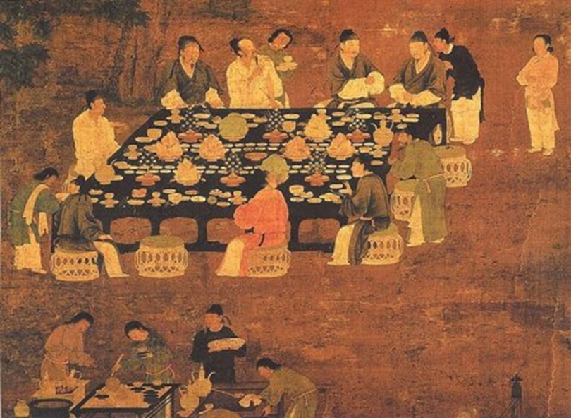
Primerjamo in ne enačimo!
družino kot institucijo in dejanske družine in sorodstvene odnose
ideale in prakse različnih družbenih podskupin
ideale in prakse skozi čas

Slide 7
Tradicionani model kitajske družine
patrilinearnost (agnatsko sorodstvo)
patriarhalnost
virilokalnost/patrilokalnost
eksogamija
harmonična družina = model in osnovna enota družbenopolitičnega reda
Notes:
Sorodstveni sistemi (slovarčki):
https://www.umanitoba.ca/faculties/arts/anthropology/tutor/glossary.html
https://www2.palomar.edu/anthro/kinship/glossary.htm
http://era.anthropology.ac.uk/Kinship/index.html

Slide 8
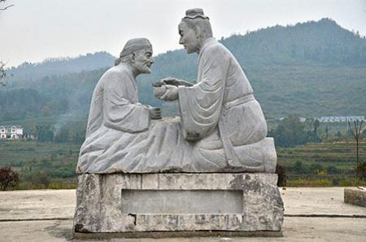
Harmonična družina = osnovna enota & model družbenopolitičnega reda
xiao 孝 (sinovsko spoštovanje)
Pet tipov medčloveških odnosov:
vladar – subjekt
oče – sin
starejši brat – mlajši brat
mož – žena
odnos med prijateljema

Slide 9
Čaščenje prednikov
Confucian Ancestor Worship https://www.youtube.com/watch?v=2dZfaU5tsDY (1:35)
Močna vez med preteklostjo in prihodnostjo
Velika fleksibilnost pri začrtovanju mej sorodstva

Slide 10
Sorodstvene linije 宗族 (lineages)
skupni izvor v enem samem (moškem) predniku
templji prednikom oz. ustanovitelju zongci 宗祠 ali citang 祠堂 (izvajanje ritualov, genealogije)
generacijska imena 辈名
politične in ekonomske korporacije
ceremonialne in dobrodelne dejavnosti

Slide 11
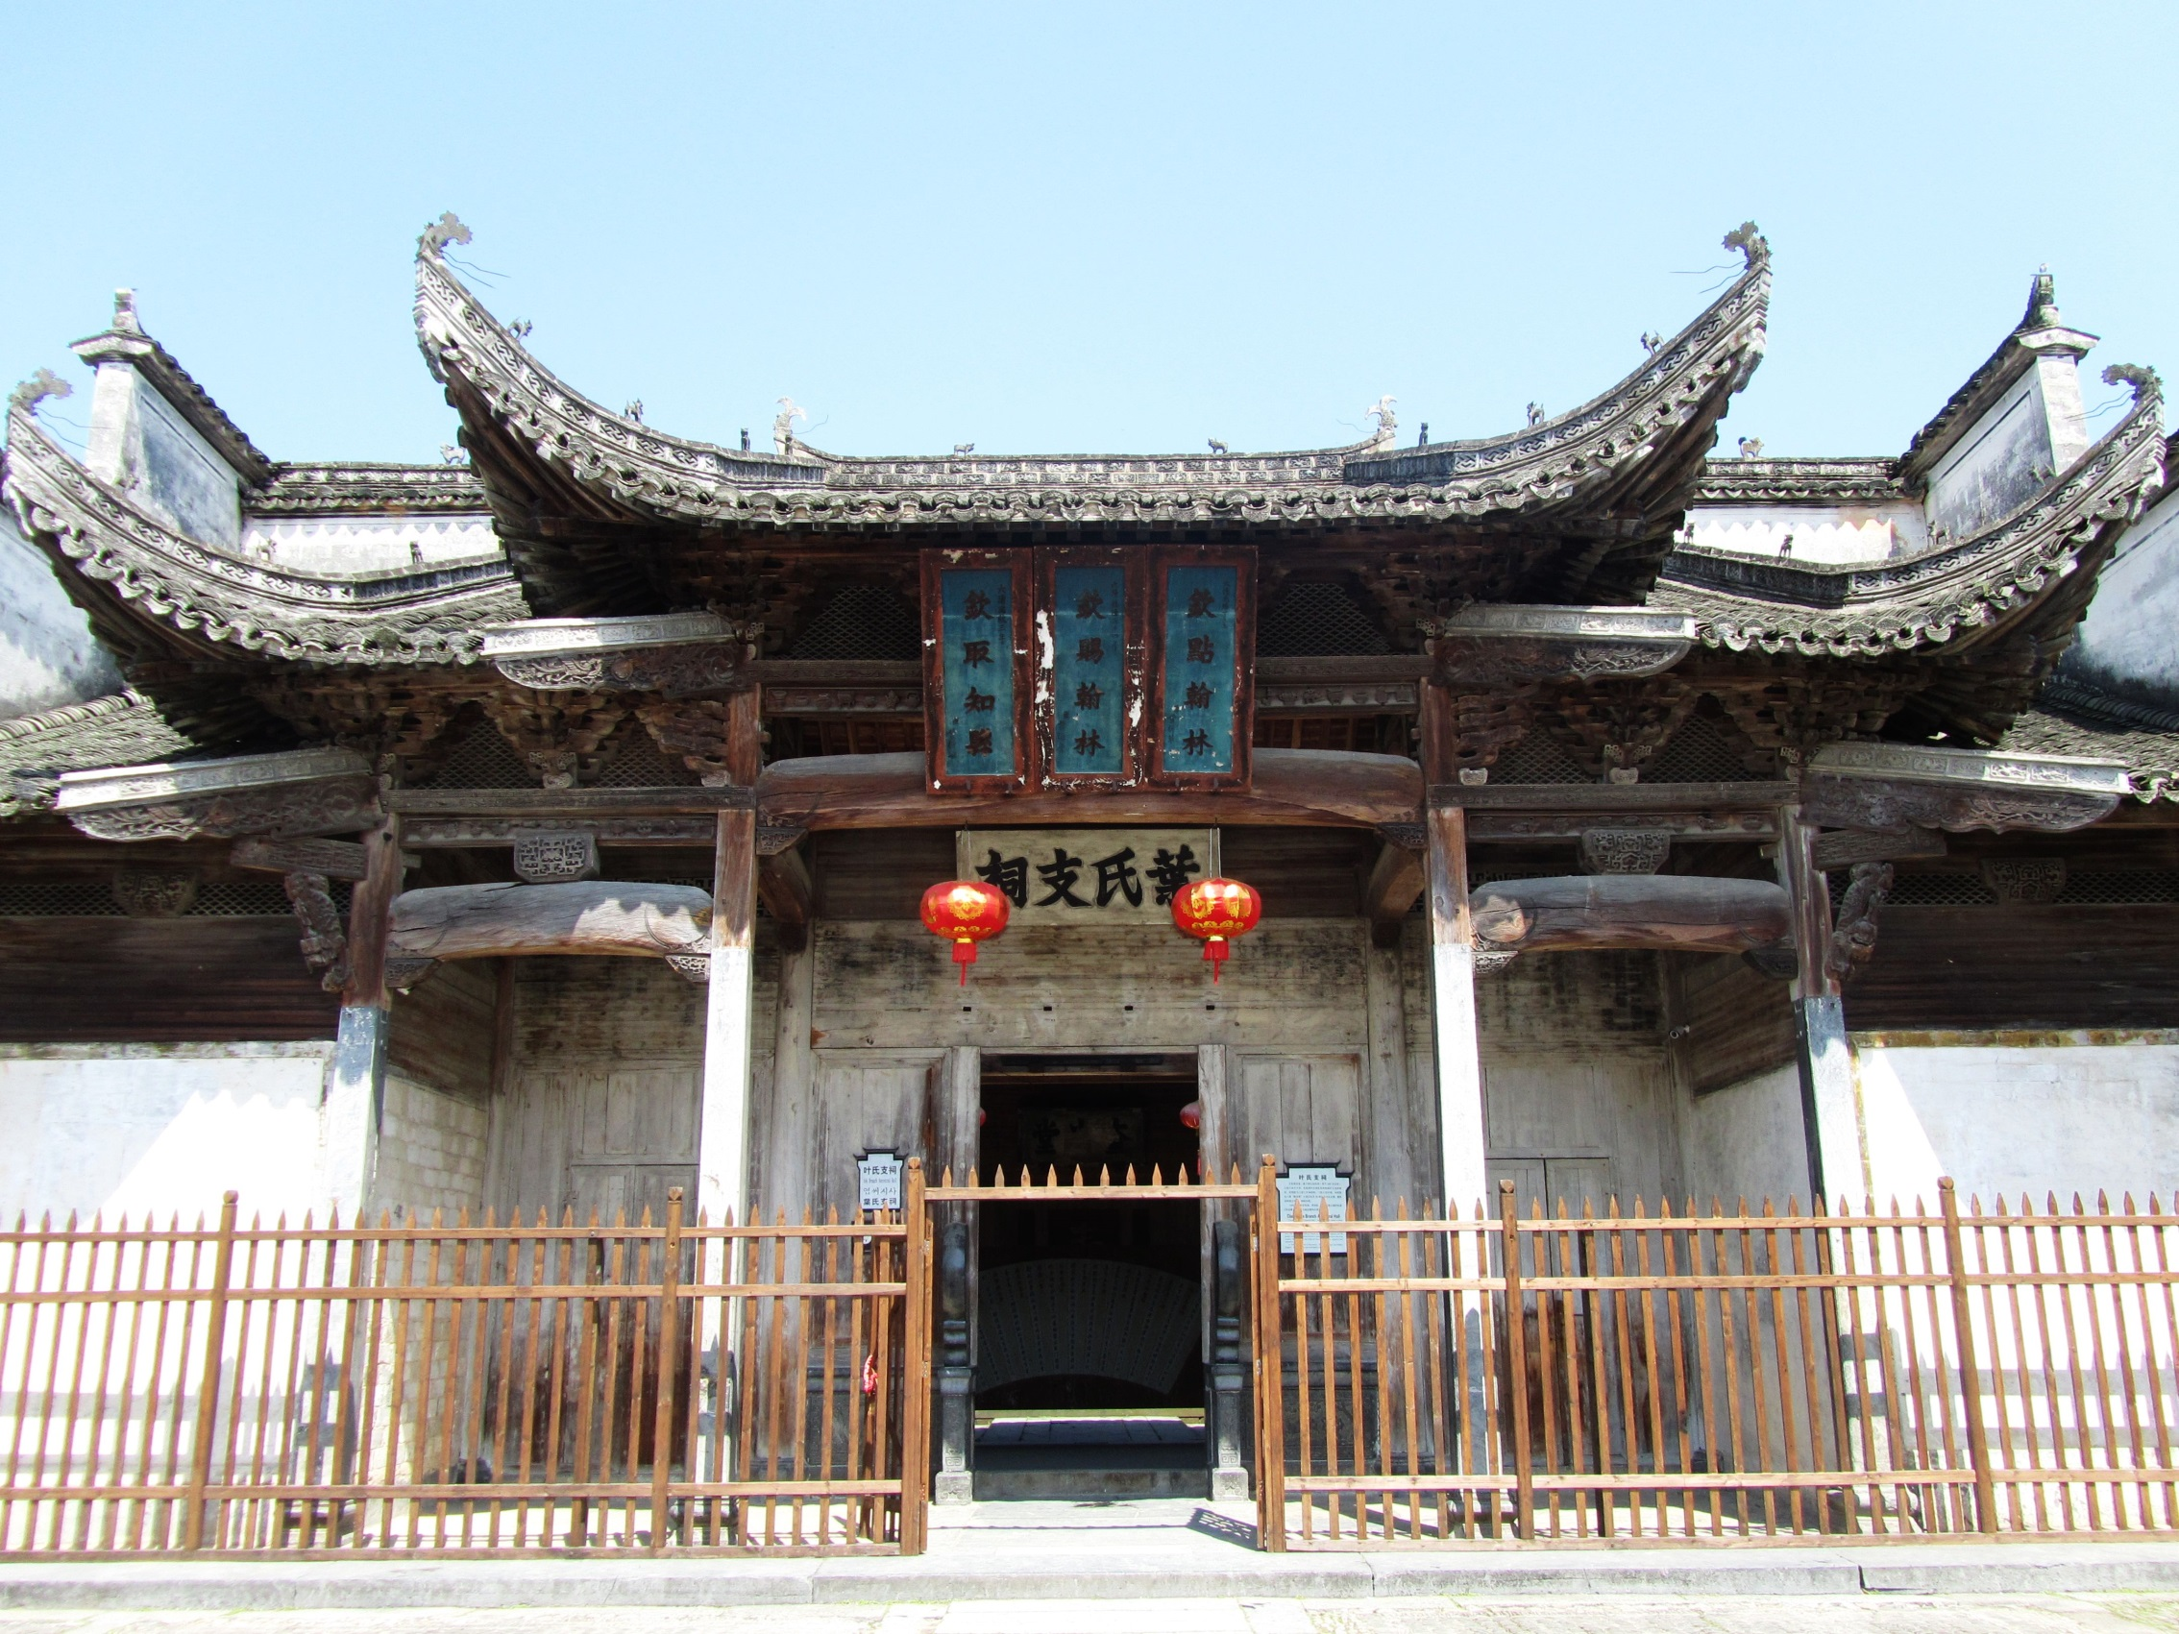

Slide 12
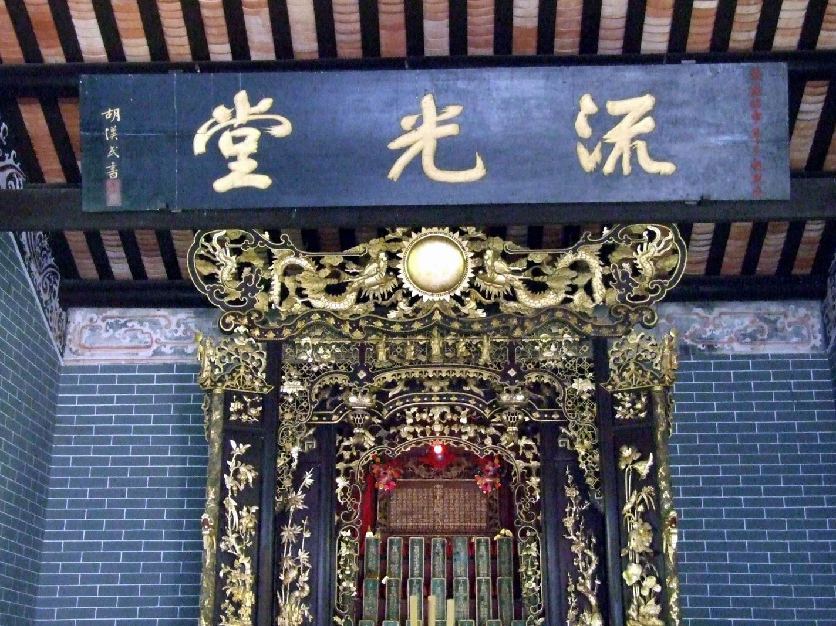

Slide 13
Kompleksnost kitajskega sorodstvenega sistema
家族歌
https://www.youtube.com/watch?v=S_zVuHlhs-0 (2:10)
Kaj lahko ugotovimo o kitajskem razumevanju sorodstvenih odnosov iz poimenovanj za družinske člane?

Slide 14
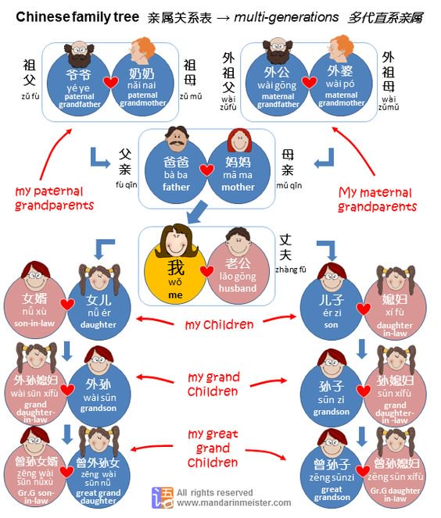
Notes:
http://ichinesematters.blogspot.com/2016/09/chinese-kinship-terms.html

Slide 15
Konceptualne razširitve patrilinearnega sorodstva
mojster/učitelj – vajenec/učenec
politične hierarhije (KPK)
načini sklepanja nesorodstvenih vezi guanxi 关系
fiktivno sorodstvo
sokrajanstvo

Slide 16
Izjeme patrilinearnemu sorodstvu in virilokalnemu zakonu
vezi, ki temeljijo na ženski (rodna družina, sinovi)
svaštvo kot politični in ekonomski kapital
uksorilokalni zakon
manjšine
revščina in družbena nestabilnost → manjše, manj kompleksne družine

Slide 17
Nove oblike družin
China traditional family values and modern transformations - Haier Smart Homes CNY advertisement
Serija novoletnih reklam znanega kitajskega proizvajalca gospodinjskih aparatov, ki kaže nova razumevanja družinskega življenja na Kitajskem (5:48)

Slide 18
Koncepcije posameznika in družbenih odnosov
diferencialna oblika združevanja chaxu geju
zveze in odnosi guanxi, renqing, ganqing

Slide 19
Fei Xiaotong 费孝通
Kitajska | Zahod
chaxu geju 差序格局 diferencialna oblika združevanja koncentrični krog | tuanti geju 团体格局 organizacijska/kolektivna oblika združevanja snopič
elastične, fleksibilne meje posameznika in skupnosti | jasno zamejene, razločene ločnice med posamezniki, ki se povezujejo v skupnost
družbena morala, ki temelji na posameznikovih povezavah (mreža odnosov, relacijskost) | morala: natančna pravila, univerzalni varuh morale in pravičnosti (Bog)

Slide 20
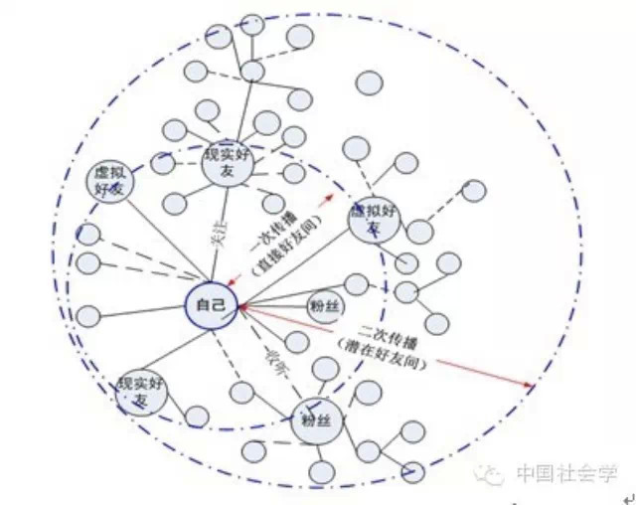
差序格局

Slide 21
Odnosi guanxi 关系
(med)človeški občutki renqing 人情, čustveni občutki ganqing 感情
materialna recipročnost/obligacija (klientelistični odnosi) ali medčloveški občutki?
več kategorij: 本家人, 亲戚, 乡亲, 朋友

